Slide 2


La biología humana como proceso complejo
Dr. Alexandre S.F. de Pomposo

Slide 3
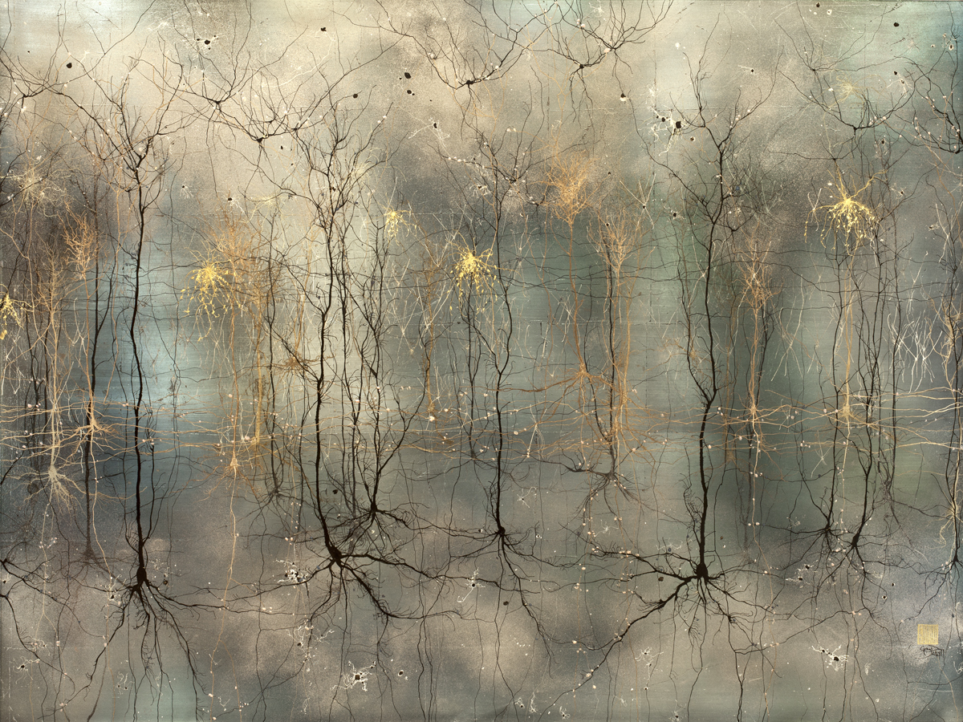

Slide 4
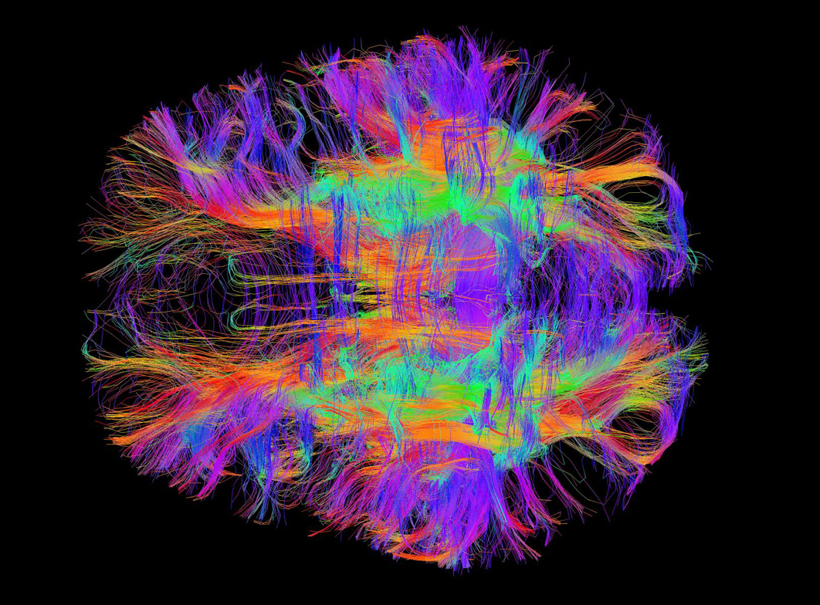

Slide 5
La realidad compleja es un pleonasmo
Lazo ontológico (la inteligibilidad de lo real).
Lazo epistemológico (capacidad humana para desarrollar un discurso coherente).
Lazo ético (la responsabilidad del saber).

Slide 6
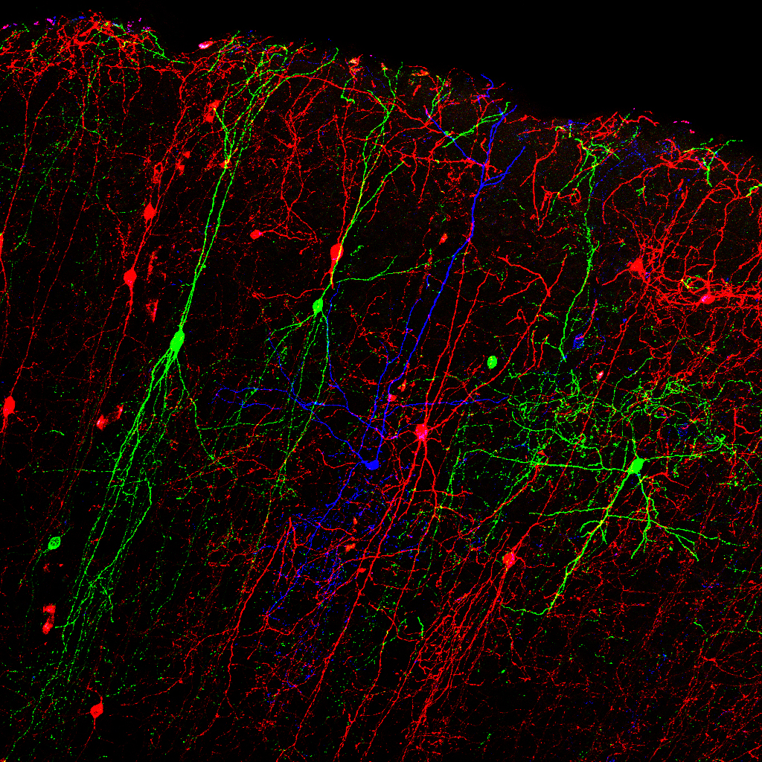

Slide 7
La termodinámica de los procesos irreversibles
La aparente contradicción entre las estructuras vivas y lo que la segunda ley de la termodinámica predice, es decir, una entropía monótonamente creciente, queda resuelta por las propias estructuras vivas que mantienen los gradientes de materia y energía a lo largo de la existencia de dichas estructuras.

Slide 8
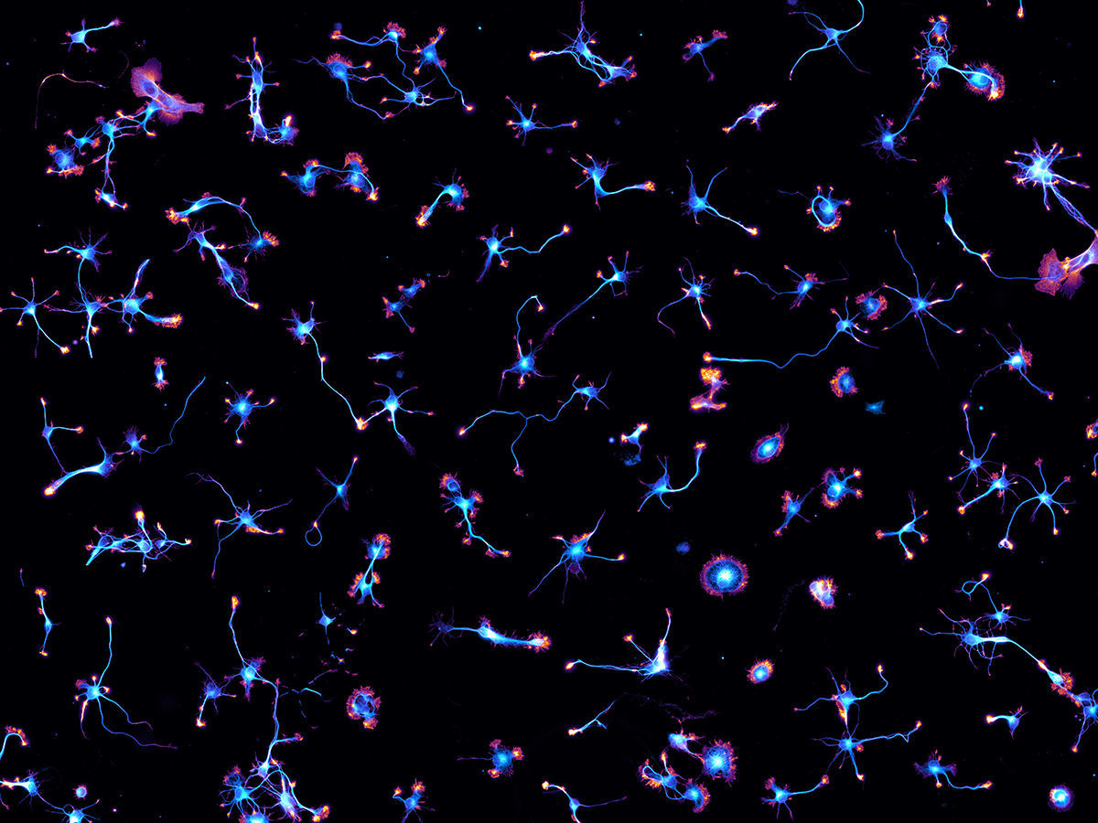

Slide 10
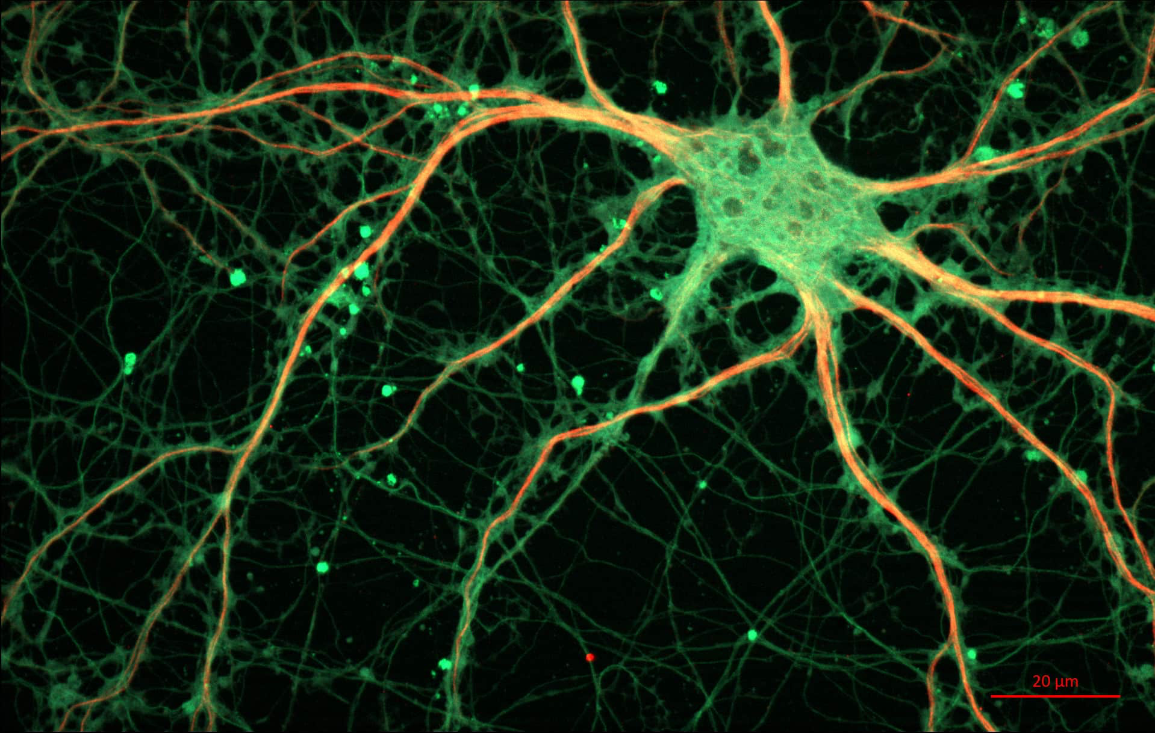

Slide 11
Principio de Le Chatelier
Cuando las modificaciones exteriores aportadas a un sistema físico-químico en equilibrio, provocan una evolución hacia un nuevo estado de equilibrio, la evolución se opone a las perturbaciones que lo engendraron y moderan el efecto.

Slide 12
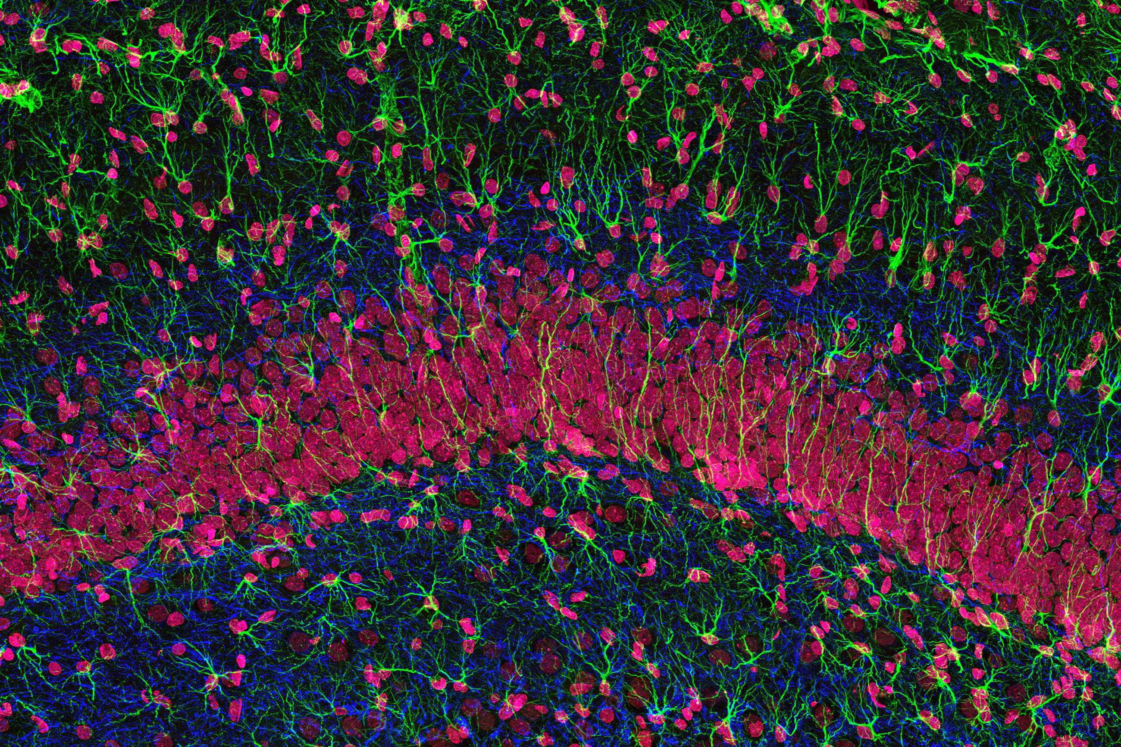

Slide 13
Complejidad tecnológica
La robustez de la complejidad de los sistemas tecnológicos se basa en los mecanismos de redundancia, de duplicación y de segregación de componentes críticos.

Slide 14
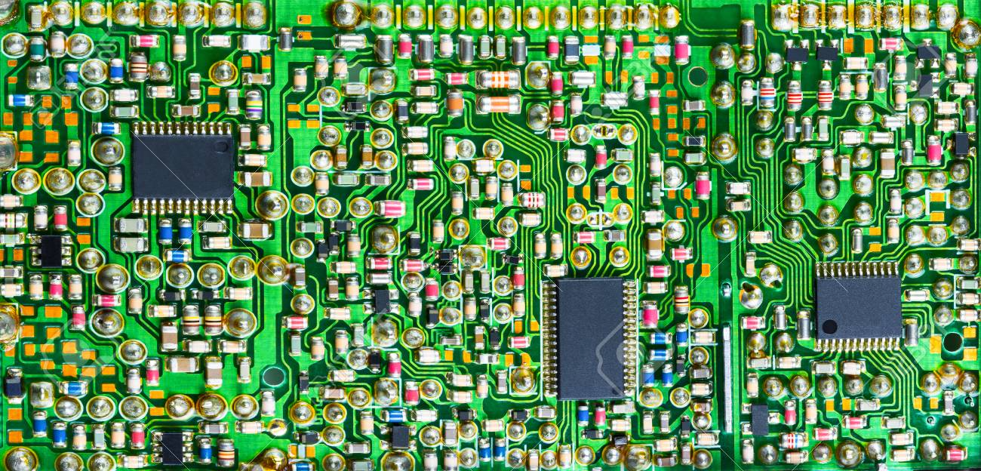

Slide 15
Complejidad biológica
Los sistemas biológicos dependen de los mecanismos de red, en cuanto a su robustez, destacando la modularidad y la degeneración, particularmente relevantes en el contexto neurológico.

Slide 16
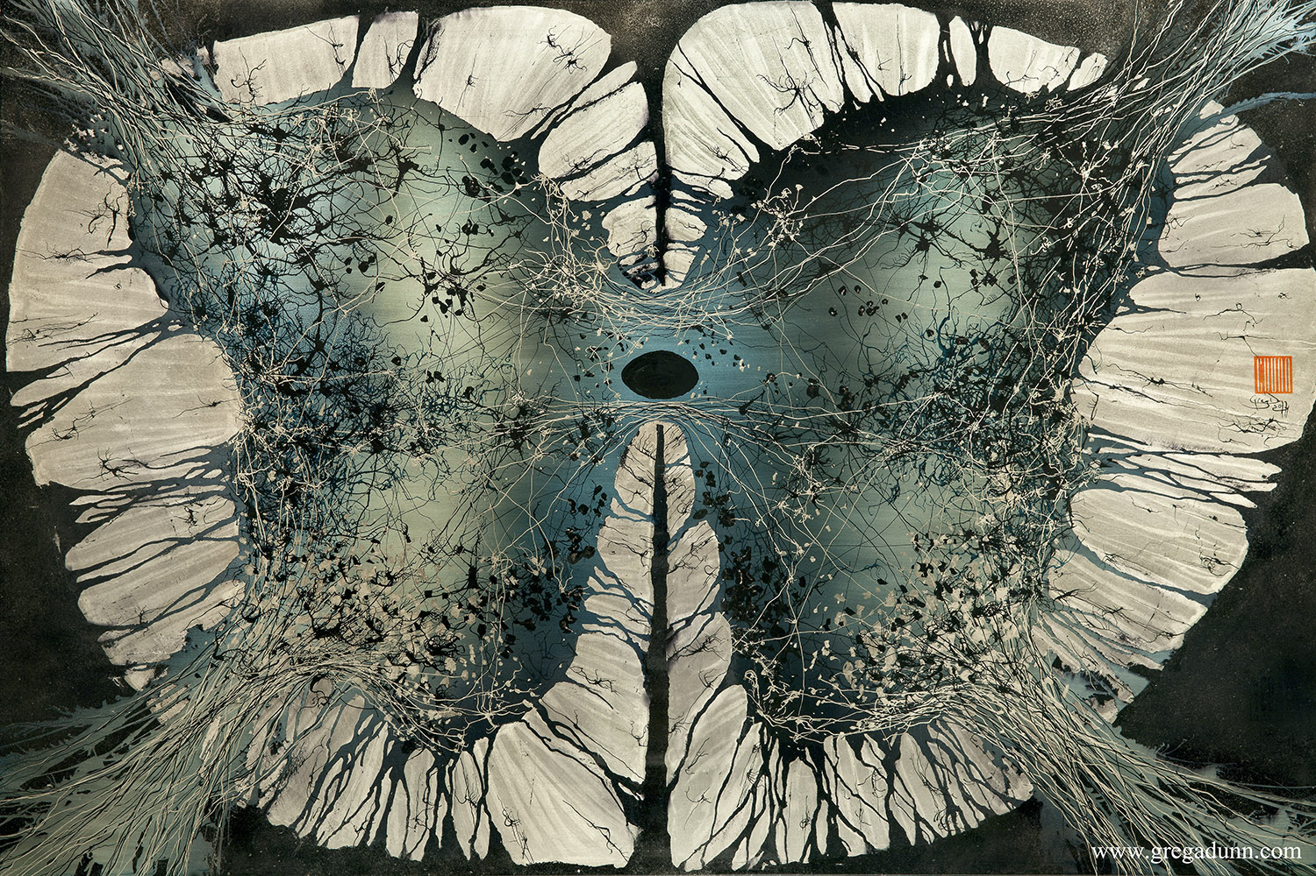

Slide 17
Modularidad
Los módulos estructurales y funcionales son ingredientes arquitectónicos clave en redes de sistemas biológicos altamente evolucionados. Las redes en las que se encuentran varían desde el sistema nervioso central, el sistema inmunológico, las redes de procesos metabólicos (metabolomas), las redes de interacciones farmacológicas, los sistemas de administración de hospitales, los sistemas de salud, etc.

Slide 18
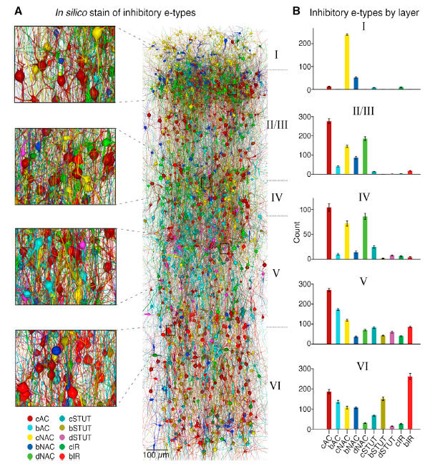

Slide 19
Degeneración
La degeneración es la capacidad de un sistema para realizar una función idéntica con conjuntos de elementos estructuralmente diferentes y no requiere de la duplicación de componentes del sistema.

Slide 20
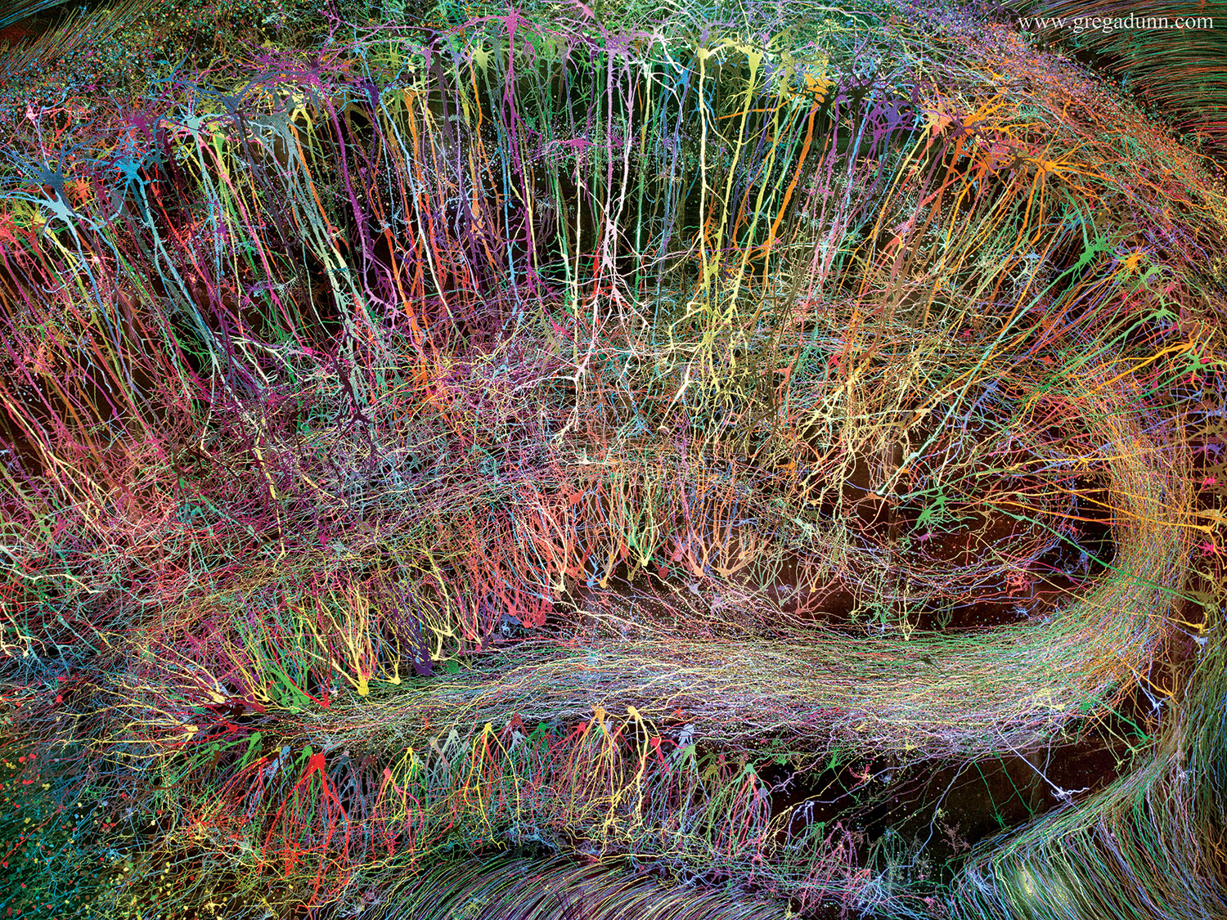

Slide 21
La construcción de modelos complejos
Comprender las lógicas intrínsecas de las enfermedades más complejas…

Slide 22
resiliencia
Reserva pasiva
Compensación activa

Slide 23
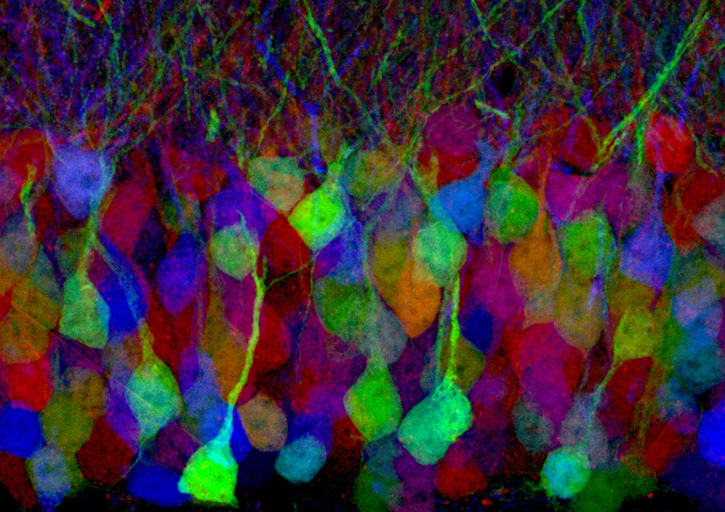

Slide 24
Los modelos pueden ser:
Escalares.
Idealizados.
Analógicos.
Fenomenológicos.

Slide 25
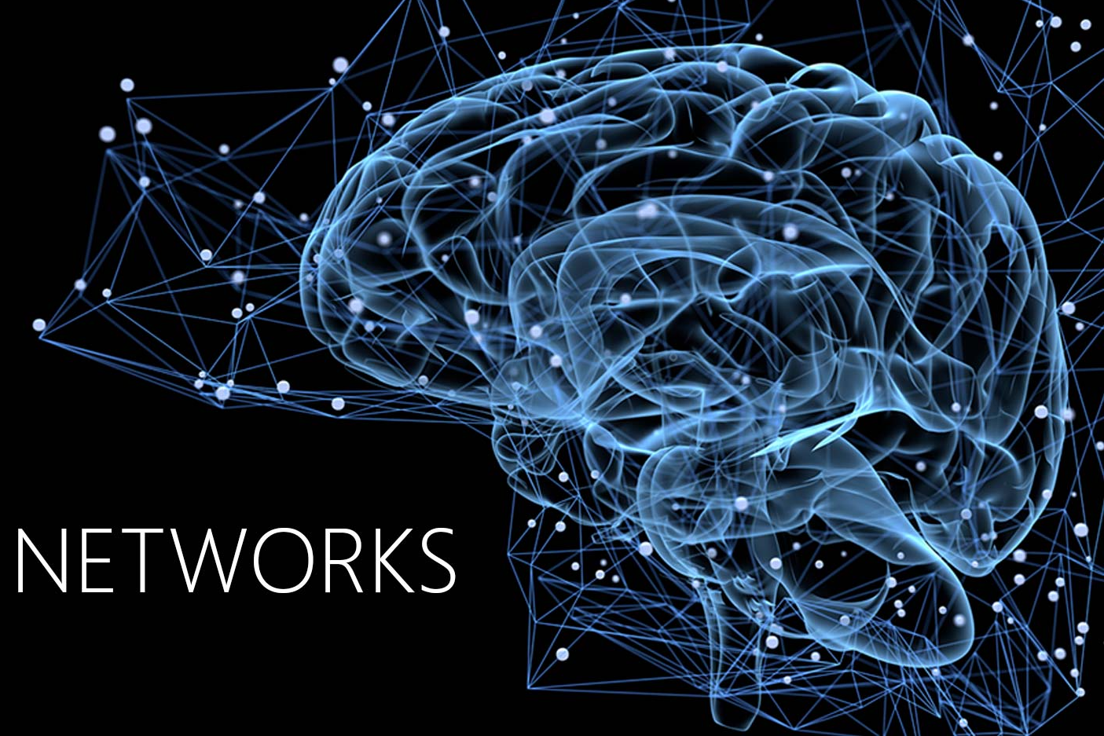

Slide 26
En conclusión…
Teorizar modelos como ficciones implica replantearlos como entidades imaginadas que ayudan en la “narrativa” de un sistema complejo. Lo que cuenta es el ejercicio médico junto al paciente y la incrementada provocación de la imaginación científica, todo en beneficio del ser humano.

Slide 27
